Slide 1
Lieferanten CSP Schulung
FAQ
20 Dec 2017

Slide 2
Fragen

Slide 3
Fragen
Bestellbestätigung
  Wenn der Bestellbetrag falsch ist oder andere Informationen zur Bestellung geändert werden müssen, wie kann dies in Coupa erfolgen?
  Wie wird eine akzeptiert?
  Gibt es neben CSP noch andere Möglichkeiten, neue Bestellungen zu erhalten?
  Wenn ich den erwarteten Liefertermin in einer Bestellung nicht einhalten kann, wie kann ich einen neuen Liefertermin vorschlagen und bestätigen?
  Rechnungslegung
  Kann eine Rechnung für mehr als eine Bestellung in Coupa erstellt werden?
  Soll ich eine Rechnung nach Menge oder Betrag erstellt werden?
  Können mehrere Rechnungen für eine Bestellung in CSP erstellt werden?
  Muss die physische Rechnung gescannt und in die E-Rechnung eingefügt werden? Können mehrere Rechnungen in ein Dokument gescannt werden?
  Was ist der Zweck der Erstellung einer E-Rechnung, wenn bereits eine physische Rechnung vorliegt? Muss ich nach dem Erstellen der E-Rechnung immer noch eine physische Rechnung senden?
  Wann sollt die Rechnung ausstellt werden? Nachdem die Bestellung bestätigt wurde oder nachdem die Waren / Dienstleistungen erhalten wurden?
  Für Rechnungen chinesischer Lieferanten: Die Waren- / Dienstleistungsbeschreibungen in der Bestellung sind alle in englischer Sprache, die physischen Rechnung jedoch in Chinesisch. Ist das in Ordnung?
  Für Rechnungen chinesischer Lieferanten: Wenn die Transaktion in Fremdwährung ausgeführt wurde, ist dann noch eine elektronische Rechnung erforderlich? Welche Rechnungsnummer sollte bei der E-Rechnung ausgefüllt werden? Die formale Rechnungsnummer oder der Proforma-Rechnungsnummer?
  Wenn die Transaktion in Fremdwährung ausgeführt wird, ist dann noch eine elektronische Rechnung erforderlich? Welches sollte ich beim Erstellen der E-Rechnungsnummer ausfüllen - der formalen Rechnungsnummer oder der Proforma-Rechnungsnummer?
  Welches sollte ich für das Rechnungsdatum auswählen? Das physische rechnungsdatum oder das erstellungsdatum der e-rechnung?
  Wie finde ich verrechnete Bestellungen?
  Wie kann der Steuersatz in E-Rechnung eingepflegt werden?

Slide 4
Fragen
Rechnungsänderung
  What should I do if the e-invoice approval failed? Was kann ich tun, wenn die elektronische Rechnungsprüfung fehlgeschlagen ist?
  If the physical invoice need to be re-issued, how to revise the corresponding e-invoice? Wenn die physische Rechnung erneut ausgestellt werden muss, wie kann die entsprechende E-Rechnung überarbeitet werden?
  How do I submit credit notes to Jabil? Wie kann ich Gutschriften einreichen?
Lieferantenregistrierung
  I have more than one supplier numbers for different Jabil plants. Do I need to register the supplier information separately? Ich bin für mehrere Jabil Standorte angelegt. Muss ich meine Daten einzeln eingeben?
Bankanschrift des Begünstigten
  What does "Beneficiary's Bank Address" refer to? The bank address or company address? Is there any requirement of format? Worauf beziehen sich die Banksdaten des Begünstigten? Die Bankadresse oder Firmenadresse? Gibt es Formatanforderungen?
Others
  Can I check the goods receiving status in CSP? Kann der Wareneingang im CSP überprüft warden?
  Can I process consignment/JIT/schedule agreement transaction in CSP? Können consignment/JIT/schedule agreement transaction in CSP durchgeführt werden?
  Who can I reach out for help when I have questions after go-live? Is there any Chinese enquiry service? An wen kann ich mich bei Fragen nach Betriebnahme wenden? Gibt es eine Servicestelle für Chinesische Anfragen?
  Will CSP be used for all Jabil companies? Wird CSP an allen Jabil Standorte eingeführt?
  Will it open catalog function in CSP? Können Katalog Funktionen geöffnet werden?
  Can I use CSP on smart phone? Ist CSP auf Smartphones anwendbar?

Slide 5
Antworten

Slide 6
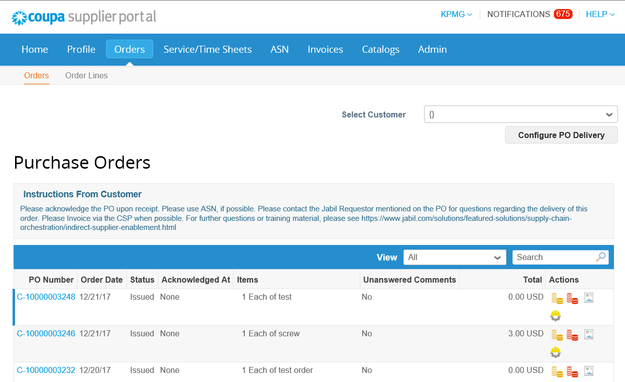
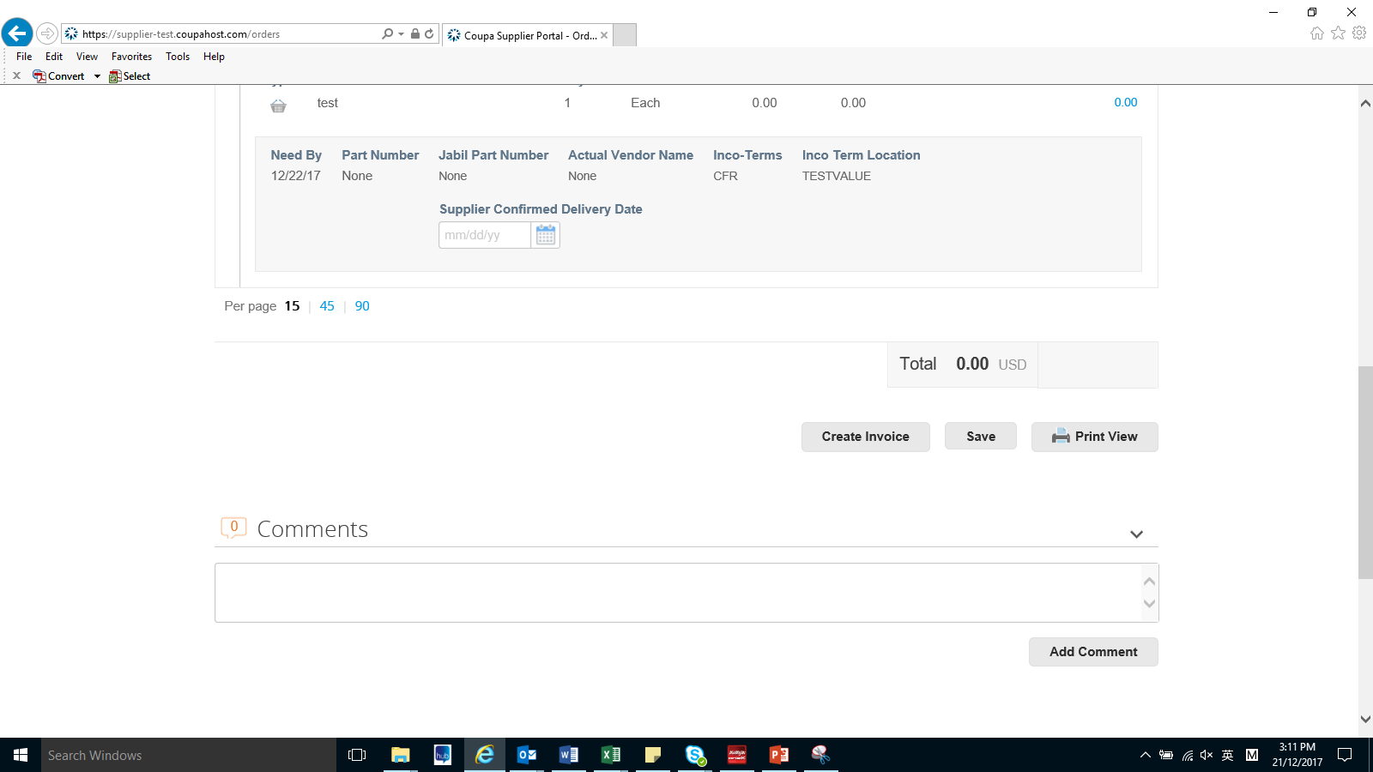
PO Confirmation
  Wenn die Bestellsumme abweicht oder wenn andere Informationen auf der Bestellung geändert werden müssen, wie funktioniert das mit Coupa?
      Lieferanten können die Bestellung nicht ändern!
      Bitte kontaktiere Jabil, um die PO Änderung zu veranlassen. Du kannst den zuständigen Jabil Einkäufer vor Ort offline kontaktieren oder deine Anfrage und Begründung über das Coupa Portal stellen - CSP-PO-Comment.
1
3
2

Slide 7
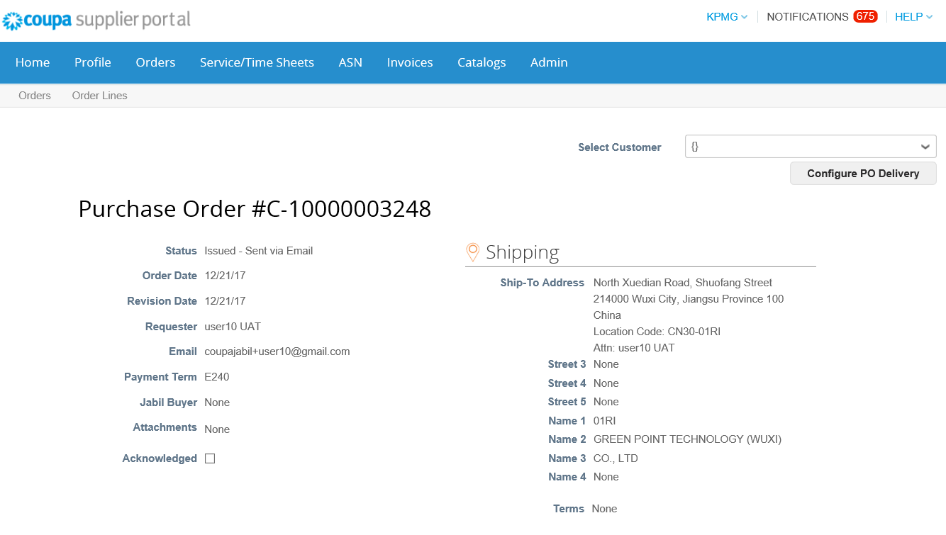
PO Confirmation
  2. How to accept for a Purchase Order? Wie können Bestellungen bestätigt werden?
      Du brauchst nur den Button “BESTÄTIGUNG” auswählen, um deine Bestellung zu bestätigen.

Slide 8
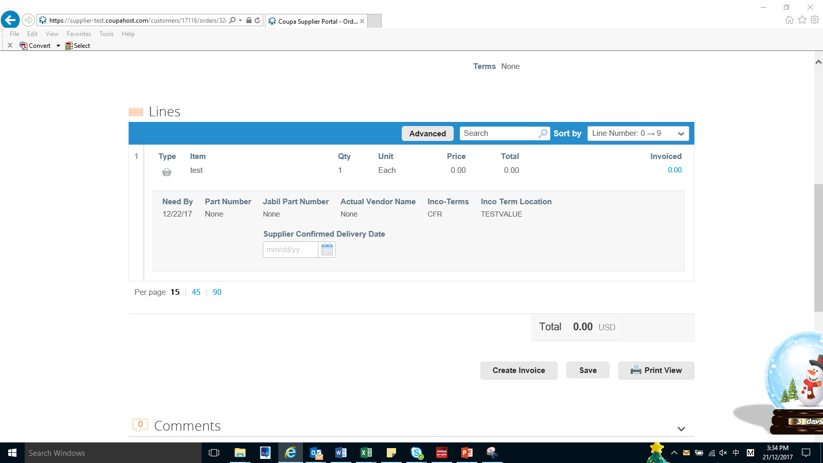
PO Confirmation
  3. Gibt es noch eine andere Methode, um über neue Bestellungen informiert zu werden? (außer über Coupa)
      CSP schickt dem Lieferanten eine E-Mail im Falle einer neuen Bestellung.
  4. Wenn ich den auf der Bestellung angeführten Liefertermin nicht einhalten kann, wie kann der neue LT vorgeschlagen und bestätigt werden? Wenn du den Erhalt der Ware bestätigst, und dieser dennoch nicht eingehalten werden kann, bitte um Kontaktaufnahme des zuständigen Einkäufers.

Slide 9
Invoice Creation
  Kann eine Rechnung für mehrere Bestellungen erstellt werden? (Sammelrechnung)?
      Der Lieferant kann keine E-Rechnung für mehrere Bestellungen erstellen.
      Wenn sie eine Sammelrechnung für mehrere Bestellungen anlegen möchten, benötigen Sie eine Bestätigung/Erlaubnis von Jabil. Für China Rechnungen, sind folgende zwei Punkte auszuführen:
      Erstellen Sie ein Formular im Excel-Format, um die zugehörige Bestellnummer und die Bestellpostennummer aufzulisten
      Drucken Sie dieses Formular aus und hängen Sie es der physischen Rechnungen an. Senden Sie beide Unterlagen an Jabil Finance. Die Buchhaltung erstellt nach Erhalt Ihrer Dokumente eine Rechnung in Coupa.
  Soll ich eine Rechnung nach Menge oder Betrag erstellen?
      CSP ermöglicht Lieferanten die Erstellung von Rechnungen basierend auf Menge oder Betrag entsprechend der gekauften Waren (physische Waren / Dienstleistungen).

Slide 10
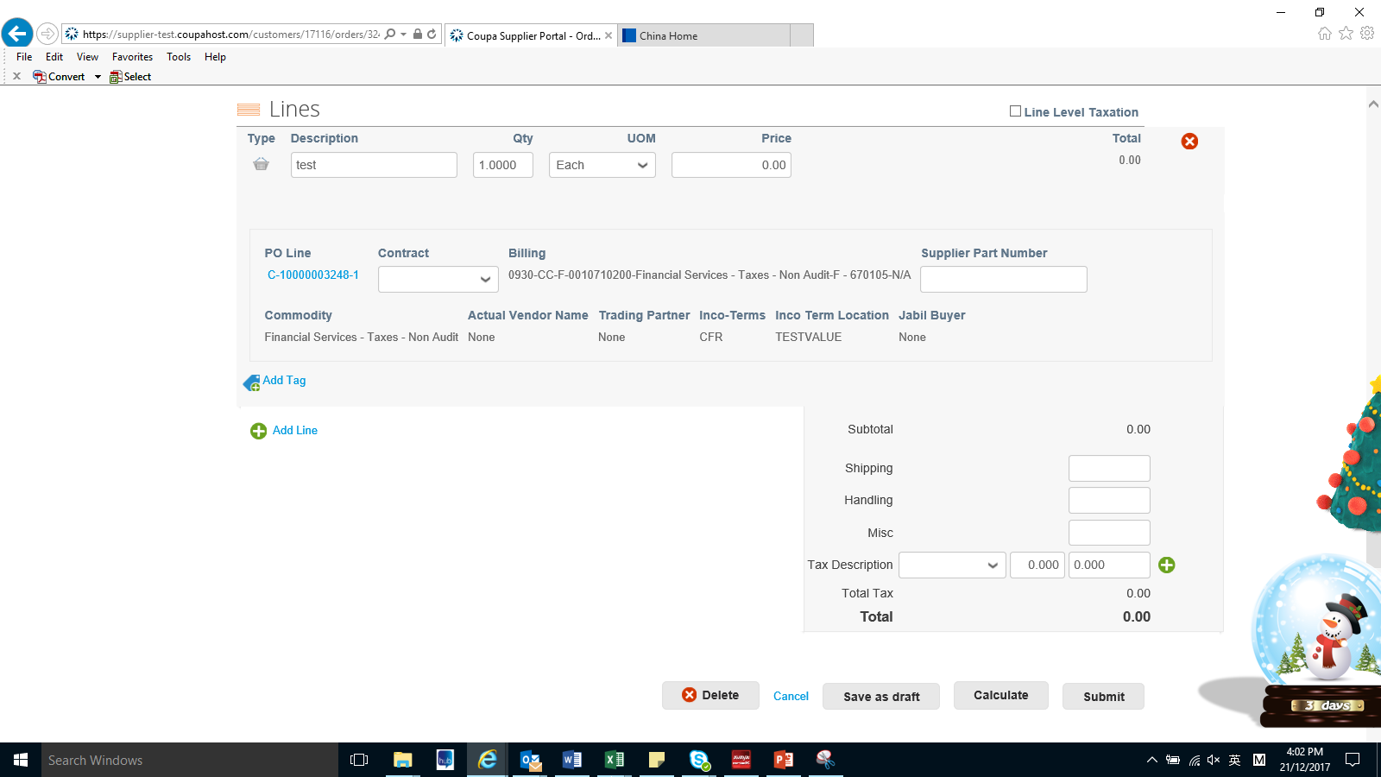
Invoice Creation
  Kann ich mehr als eine Rechnung für eine Bestellung in Coupa erstellen?
  JA.
      Wenn Sie zum ersten Mal eine E-Rechnung erstellen, werden Sie feststellen, dass das System die Felder automatisch ausfüllt: Rechnungsmenge/Rechnungsbetrag mit der Bestellmenge / Bestellbetrag. Sie können diese Rechnungsmenge / -menge in die von Ihnen gewünschte Verrechnungsmenge ändern und dann diese E-Rechnung absenden. Falls die Bestellmenge oder der Bestellbetrag nicht vollständig abgerechnet ist, können Sie die gleiche Bestellung immer noch auf dieselbe Weise umkehren ("Durch E-Mail" oder "CSP-Bestellung" und klicken Sie auf die Schaltfläche mit der goldenen Münze), um eine weitere E-Rechnung zu erstellen.

Slide 11
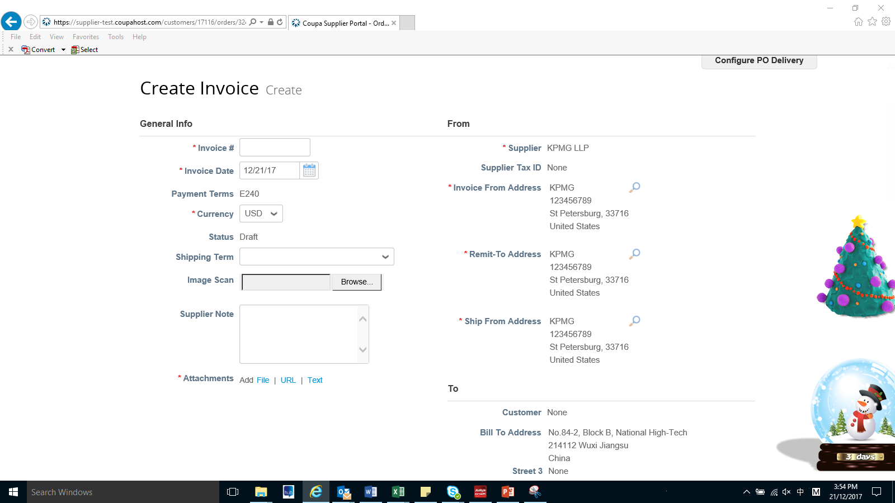
Rechnungserstellung
4. Muss die physische Rechnung gescannt und in die E-Rechnung eingefügt werden? Können mehrere Rechnungen in ein Dokument gescannt werden?
      Der Lieferant muss die Rechnung ins System hochladen. Wird das nicht durchgeführt, wird die E-Rechnung von Jabil nicht angenommen.
      Die eingescannte Rechnung muss mit der E-Rechnung übereinstimmen. Bitte lade zu jeder einzelnen E-.Rechnung die dazugehörige, eingescannte Rechnung hoch.

Slide 12
Rechnungserstellung
  Welchen Zweck hat es, eine E-Rechung anzulegen, wenn es bereits eine physische Rechnung gibt? Nach dem anlegen einer E-Rechnung, muss dann auch noch eine physische Rechnung geschickt werden?
      Der Lieferant kann die Updates von Jabil Finanz durch die Erstellung einer E-Rechnung überprüfen. Wenn die E-Rechnung korrekt angelegt wurde, ist der Freigabe Prozess wesentlich effizienter und der Lieferant bekommt seine Zahlung schneller.
  Wann sollte ich die Rechnung ausstellen? Nachdem die Bestellung bestätigt wurde oder nachdem die Waren / Dienstleistungen erhalten wurden? Der Lieferant kann eine E-Rechnung nach Erhalt der Bestellung erstellen. Die E-Rechnungsnummer muss jedoch mit der physische Rechnungsnummer übereinstimmen. Daher empfehlen wir den Lieferanten, die E-Rechnung nach der Ausstellung der physischen Rechnung zu erstellen, um Fehler zu vermeiden.
  Verrechnung chinesischer Lieferanten: Die Waren- / Dienstleistungsbeschreibungen in der Bestellung ist in englischer Sprache, die physischen Rechnungsbeschreibungen jedoch auf chinesisch. Ist das in Ordnung?
      Wenn die Bestellbezeichnung, die Sie erhalten haben, auf Englisch ist, wird diese beim Erstellen der E-Rechnung in Englisch angezeigt. Wenn Sie jedoch eine physische Rechnung auf Chinesisch ausstellen, sollten Sie bei der E-Rechnung prüfen, ob der Stückpreis und die Menge ident sind. Die Beschreibung kann unterschiedlich sein. Jabil Finance überprüft erneut, ob die Beschreibung der physischen Rechnung und elektronischen Rechnung identisch ist.
      Verrechnung chinesischer Lieferanten: Wenn die Transaktion in Fremdwährung verrechnet wurde, wird dennoch eine E-Rechung benötigt? Wenn die Transaktion in Fremdwährung ausgeführt wird, ist dennoch eine elektronische Rechnung erforderlich? Welche sollte beim Erstellen der E-Rechnungsnummer verwendet werden - die formale Rechnungsnummer oder die Proforma-Rechnungsnummer?
      Der Lieferant sollte auch für Fremdwährungstransaktionen eine E-Rechnung erstellen. Die Rechnungsnummer sollte bei Erstellung der E-Rechnung vergeben werden
  9. Welche Rechnungsdatum soll verwendet warden? Das Datum der physischen Rechnung oder jenes von der Erstellung der E-Rechung.
      Bitte verwenden sie das Datum der physischen Rechnung.

Slide 13
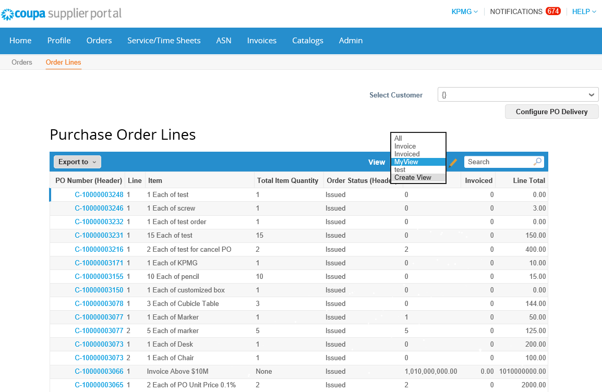
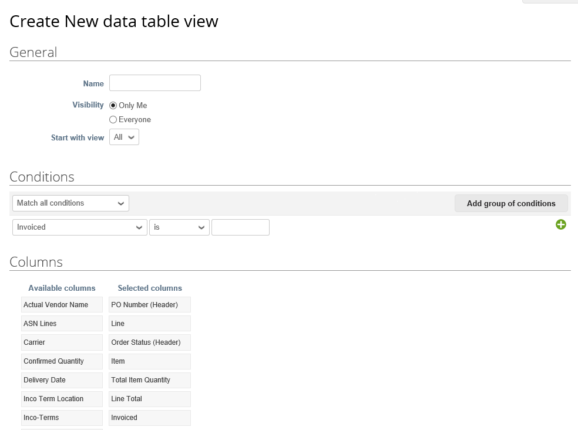
Invoice Creation
  10. Wie kann die Bestellung zu den ausgestellten Rechnungen zugeordnet werden?
      Du kannst in CSP einsteigen und zu den einzelnen Bestellpositionen gehen. Dann wähle die jeweilige Position, um die dazugehörige Rechnungssumme zu überprüfen.
1
2
3

Slide 14
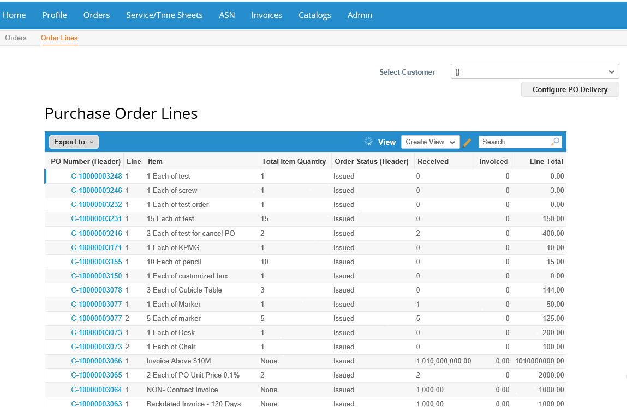
Rechnungserstellung
  10. Wie kann die Bestellung zu den ausgestellten Rechnungen zugeordnet werden?
      Du kannst in CSP einsteigen und zu den einzelnen Bestellpositionen gehen. Dann wähle die jeweilige Position, um die dazugehörige Rechnungssumme zu überprüfen.

Slide 15
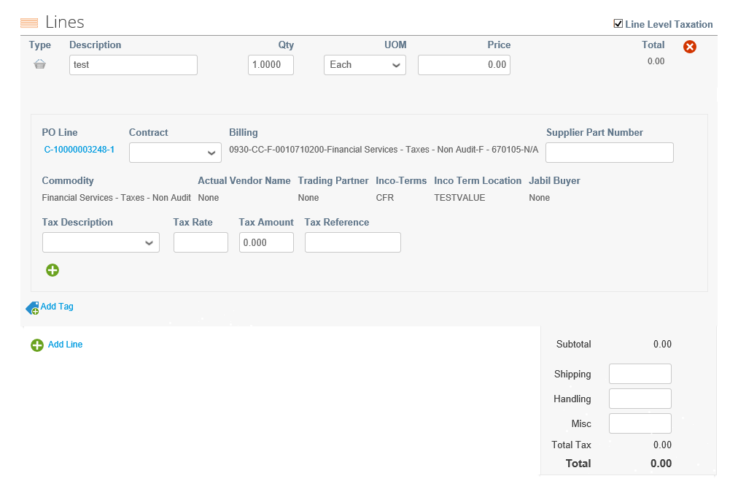
Invoice Creation
  11. How to include tax amount in e-invoice? Wie kann der Steuersatz in der E-Rechnung eingefügt werden?
      Bei Rechnungserstellung fülle den Nettobetrag ohne Steuer ein, dann wähle den Steuersatz und überprüfe ob dieser richtig ist?
1
2

Slide 16
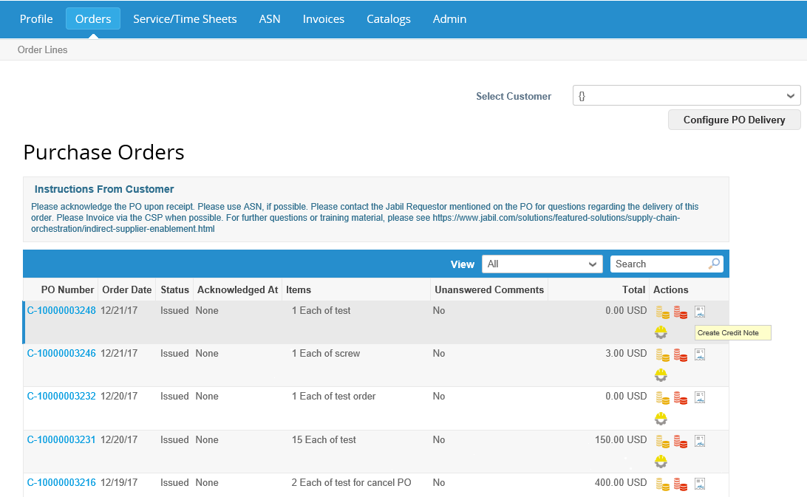
Invoice modification
  Was muss gemacht werden, wenn die Freigabe der E-Rechnung nicht funktioniert?
      Wenn die Freigabe der E-Rechnung nicht funktioniert, wird Jabil Finance, die Annahme der E-Rechnung verweigern und die Begründung mitteilen. Die Original E-Rechnung wird gespeichert, sodas der Lieferant die Daten nicht nochmals eingeben muss.
  Wenn die physische Rechnung nochmals ausgestellt werden muss, wie kann die dazugehörige E-Invoice geändert werden?
      If you want to issue new physical invoice due to incorrect issuing, you should create a credit note in CSP after receiving the physical invoice sent from Jabil finance. After the credit note get approved, you can issue new physical invoice and create new e-invoice. Wenn du eine neu physische Rechnung ausstellen möchtest, muss zuerst eine Gutschrift in CSP erstellt werden. Nach Freigabe dieser, kann eine neue physische Rechnung ausgestellt und eine E-Rechnung angelegt werden.

Slide 17
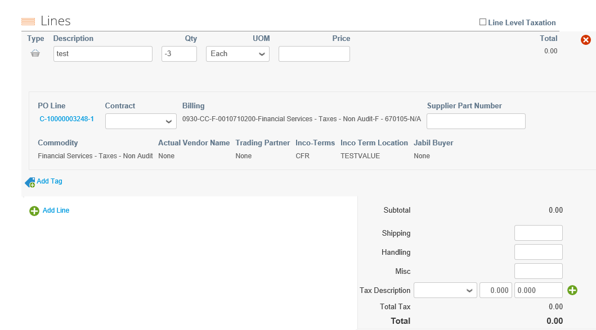
Invoice modification
  3. How do I submit credit notes to Jabil? Wie werden Gutschriften an Jabil übermittelt?
      Unabhängig davon, wie du deine GS übermittelst, E-Mail oder Coupa, muss die angeführte Menge negativ und die Summe positiv sein. Wenn du die GS nicht so übermittelst, kann Jabil diese nicht verarbeiten.

Slide 18
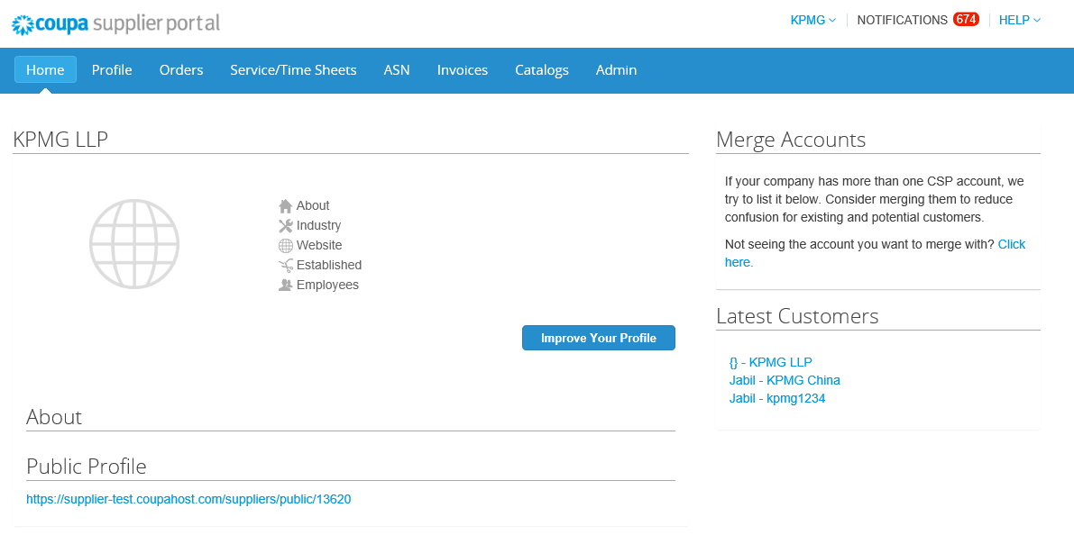
Lieferantenregistrierung
  Wenn ich mehr als eine Lieferantennummer für div. Jabil Sites – muss die Lieferanteninformation seperat registriert werden?
      Wenn du unterschiedliche Lieferantennummern für unterschiedliche Jabil Werke hast, bekommst du div. Registrierungs-E-Mails. Mit diesem Mail kannst du diverse Accounts registrieren. Deine Accounts können auf der CSP Homepage zusammengeführt werden, so dass ein Account für Bestellung und Rechnung für alle Jabil Werke verwendet werden kann.

Slide 19
Beneficiary's Bank Address
  Worauf bezieht sich "Beneficiary's Bank Address`? Die Bank oder Firmenadresse? Gibt es Formatanforderungen?
      Bitte trage hier deine Firmenadresse ein. Einige Zeilen haben Formatanforderungen wie zb die Postleitzahl.

Slide 20
Diverses
  Kann ich den Wareneingangsstatus in CSP überprüfen?
      Nein
  Kann ich consignment/JIT/schedule agreement transaction in CSP verwenden?
      Nein. CSP ist für Nicht-Produktionsmaterial und Dienstleistungen gedacht. Für alles andere bleibt der bestehende Prozess unverändert.
  Wen kann ich für Hilfestellungen nach der Implementierung kontaktieren? Du hast folgende zwei Möglichkeiten:
      Schicke deine E-Mail direkt an:
      P2P_Support@Jabil.com (Chinesische Anfragen werden akzeptiert)
      Kontaktieren deinen lokalen Einkäufer
  Wird CSP für alle Jabil Sites verwendet?
      JA- Die Einführung wird aber in diversen Schritten stattfínden.
  Werden Katalogfunktionen in CSP möglich sein?
      Diese Funktion wird zu Beginn nur bestimmten Lieferanten zur Verfügung gestellt. Bei Interesse bitte kontaktiere Jabil.
  Ist CSP für Smartphones verfügbar?
      Lieferanten können mobile Browser verwenden

Slide 21
Danke!
Für Anfragen/Hilfestellung wende dich bitte an: P2P_Support@Jabil.com

